Slide 1
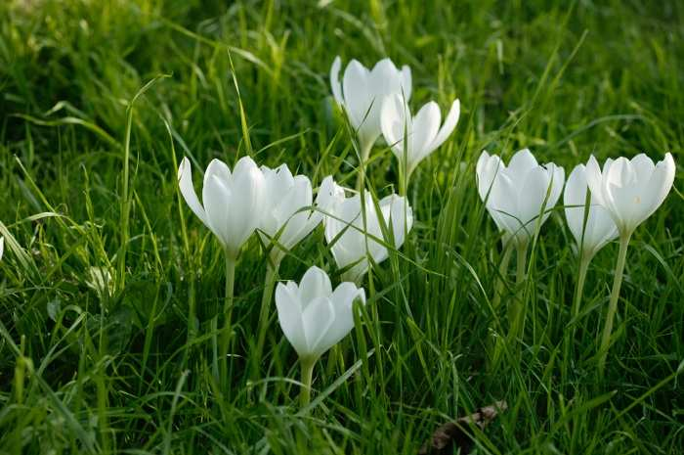
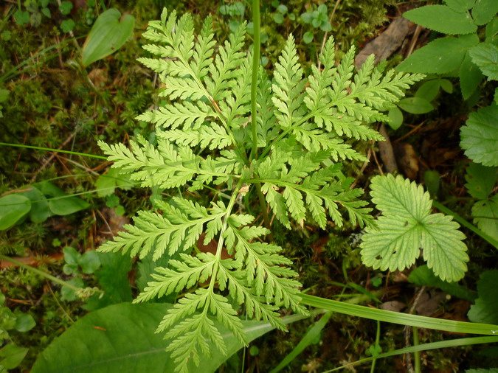

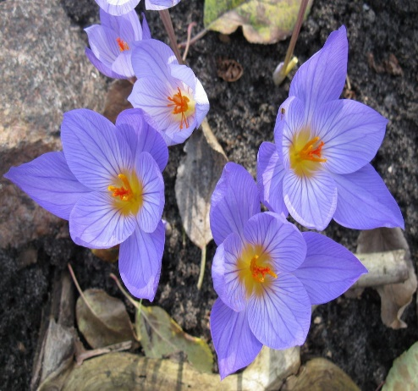
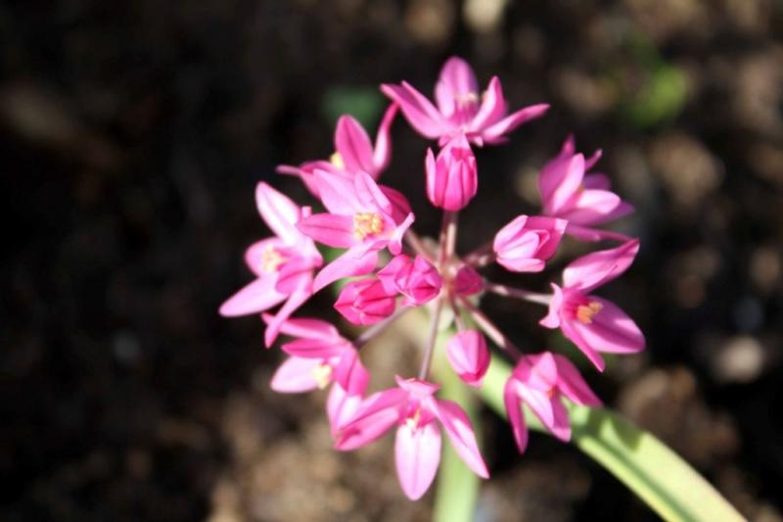
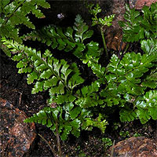
Растения Дагестана, занесенные в Красную книгу.
Автор: учитель биологии
МКОУ «Новокаякентская СОШ»
с.Новокаякент Каякентский район
Республика Дагестан
Умалатова Равганият Бийбулатовна
2017 г.

Slide 2
Красная книга Республики Дагестан — официальный справочник о состоянии редких и находящихся под угрозой исчезновения видов животных и растений на территории Республики Дагестан.

Slide 3
Красная книга Республики Дагестана впервые была издана в 1998 году. Второе издание появилось в 2009 году и включало в себя 186 редких видов. В последнем издании из книги были исключены 32 вида, чья численность перестала сокращаться.

Slide 4
Растение высотой 20—60 см. Луковица крупная, продолговатая, длиной до 5 см. Листья широко-продолговатые с длинным влагалищем, охватывающим стебель. Цветки весьма крупные, развиваются осенью в числе 1—3, реже 4, розово-пурпурные или фиолетовые; трубка околоцветника широкая, листочки длиной 5—6,5 см, шириной 15—22 мм, широко-овальные или эллиптические, на верхушке туповатые. Завязь трёхгнездная. Коробочка трёхгнездная, эллиптическая, длиной до 3 см. Семена округлые, коричневые, диаметром до 2—3 мм.
Безвременник великолепный.

Slide 5
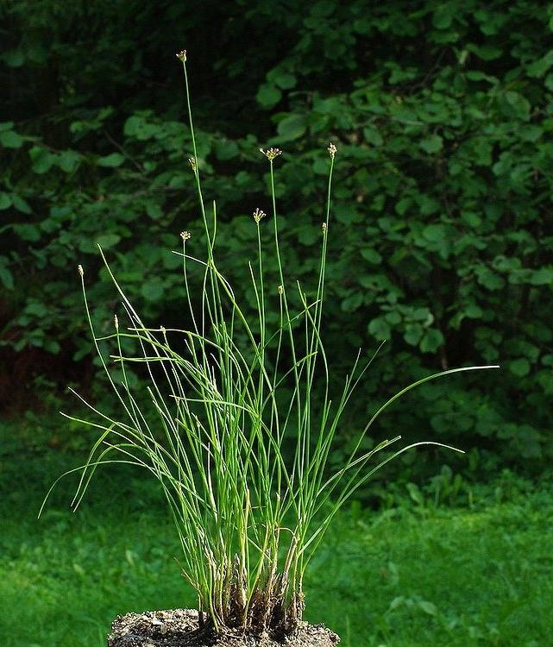
Лук гунибский
В природе ареал вида охватывает Дагестан, Чечню (приток реки Фартанга) и Грузию (Хевсурети). Ксерофит. Произрастает на скалах и каменистых склонах на высоте 600—2000 метров над уровнем моря.

Slide 6
Костенец чёрный.
Костенец чёрный растет на камнях в тенистых каштанниках, грабово-каштановых, смешанных колхидских лесах, дубравах, самшитниках, буковых лесах. Их можно встретить в трещинах корней деревьев, обычно на сухих склонах, реже на осыпях и в трещинах скал
.

Slide 7
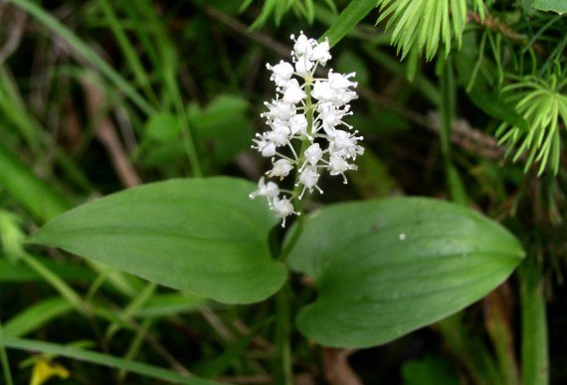
Стебли 12—25 см высотой, прямостоячие.
Цветки собраны в кистевидное соцветие на верхушке растения. Прицветники мелкие, доли околоцветника белого цвета. Плод — ягода, сначала серая, затем вишнёво-красная.
Майник двулистный.

Slide 8

Шафра́н прекра́сный.
Травянистое многолетнее растение высотой 1—1,5 м. Листья кожистые, линейные, в верхней части трёхгранной формы, по килю и краям пильчато-зубчатые. Соцветие — метёлка. Цветёт в июне. Плод — орешек.

Slide 9
Гроздовник виргинский.
Растёт в сырых смешанных, еловых и широколиственных лесах, берёзовых колках, на опушках, по полянам и вырубкам, по окраинам болот, на лесных лугах и между кустарниками на богатой и рыхлой почве. Встречается на известняковых скалах.

Slide 10
Лук горолюбивый
В природе ареал вида охватывает Кавказ (Дагестан) и Центральную Азию. Произрастает на щебнистых склонах в верхнем поясе гор.

Slide 11
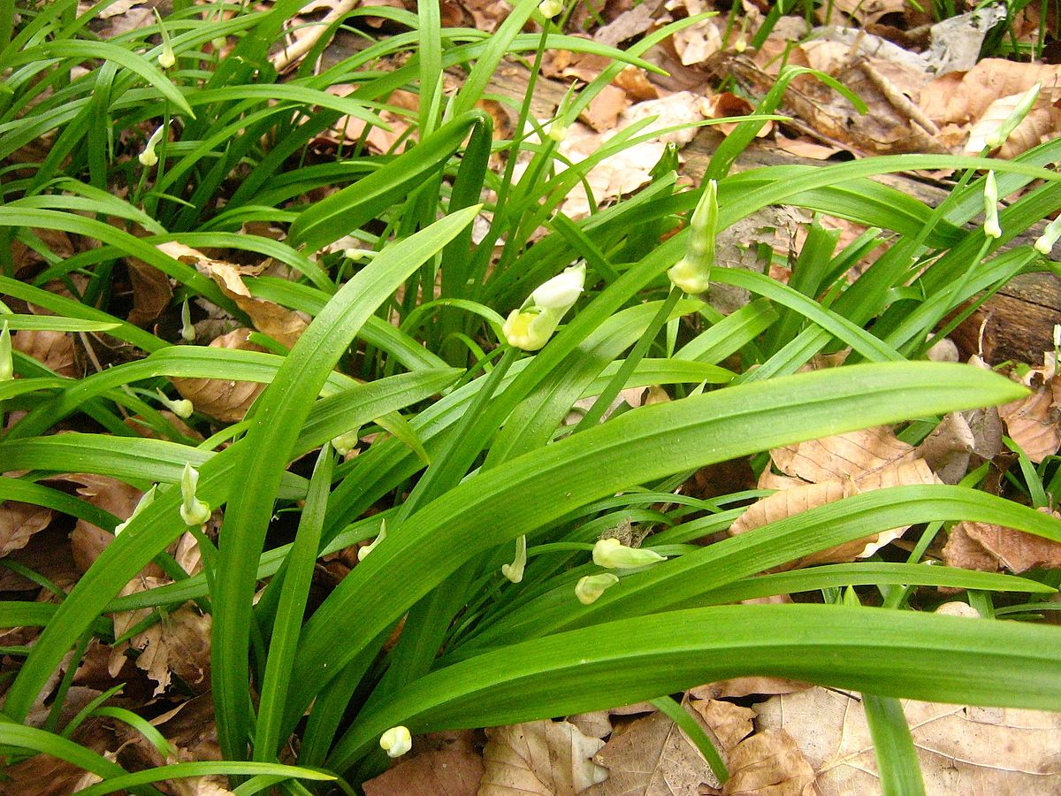
В природе ареал вида охватывает Иран, Азербайджан, Дагестан и Туркменистан. Натурализовалось повсеместно. Произрастает в тенистых дубовых и дубово-грабовых предгорных лесах. Мезофит.
Лук странный

Slide 12
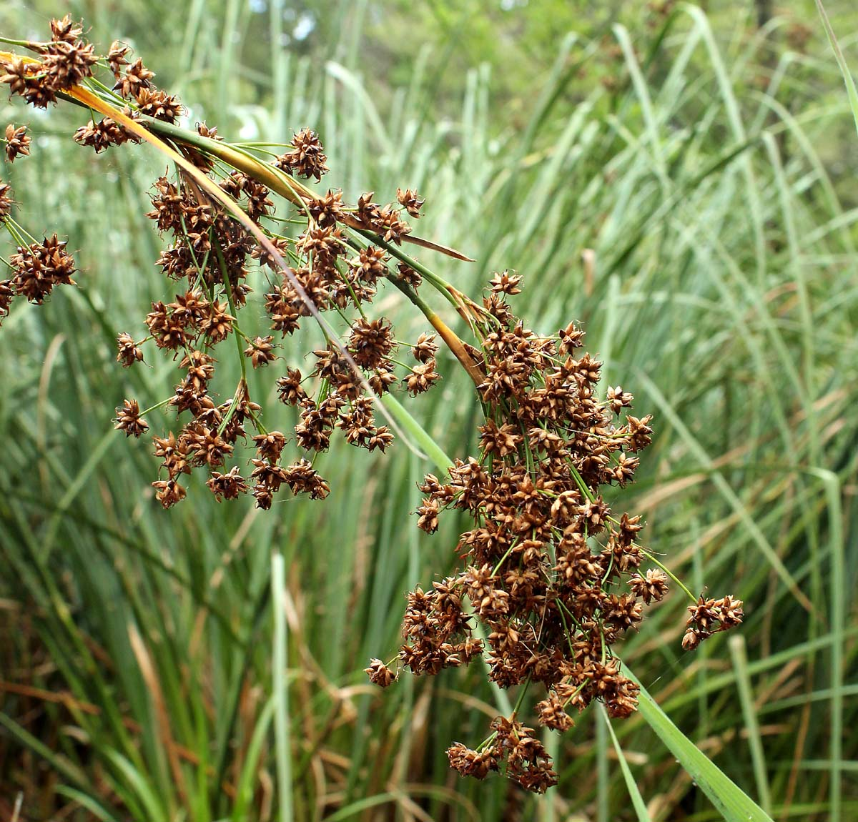
Меч-трава́ обыкнове́нная
Травянистое многолетнее растение высотой 1—1,5 м. Листья кожистые, линейные, в верхней части трёхгранной формы, по килю и краям пильчато-зубчатые. Соцветие — метёлка. Цветёт в июне. Плод — орешек.

Slide 13
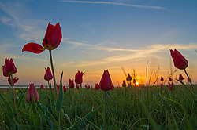
Тюльпан Геснера
Травянистый луковичный многолетник, эфемероид, достигает в высоту 40 см. Яйцевидно-продолговатые или ланцетные, сизые листья от трёх до пяти. Цветок — одиночный с лепестками красного, розового, жёлтого или белого цвета, длиной 2,5—5,5 см.

Slide 14
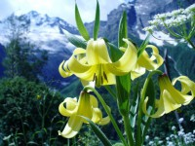
Ли́лия однобра́тственная
Многолетнее травянистое растение, достигающее 1—1,8 м в высоту. Стебель жёсткий, зелёный, покрытый малозаметным беловатым войлочным опушением. Луковица крупная, продолговатая, сиреневатая, острочешуйчатая. Листья в числе до 40, сидячие, линейно-ланцетовидные. Цветки с запахом, до 12 см в диаметре, повислые, собраны по 6—20 или более в рыхлые кистевидные соцветия. Плод — яйцевидная коробочка

Slide 15
Источники информации:
1.http://www.wikiwand.com/ru/Список_растений,_занесённых_в_Красную_книгу_Республики_Дагестан
2.http://wpmedia.vancouversun.com/2014/08/colchicum-album_thumb.jpg?quality=55&strip=all Безвременник великолепный
3.http://vin-ru.1gb.ru/enc/enc_9186.jpg Костенец чёрный
4.http://poleznaya-trava.ru/uploads/posts/2016-10/1476842422_1.jpg Майник двулистный.
5.. http://droplak.ru/wp-content/uploads/2015/04/82.jpg Шафра́н прекра́сный
6..http://fitoherb.ru/wp-content/uploads/2012/04/35508_c4ae337c1.jpg Гроздовник виргинский
7..http://photosflowery.ru/photo/03/0394393e0a0f5a6c1657be3212f01f90.jpg Лук горолюбивый 8..https://upload.wikimedia.org/wikipedia/commons/thumb/c/cd/Allium_paradoxum_26-04-2010_545.jpg/1200px-Allium_paradoxum_26-04-2010_545.jpg Лук странный

Slide 16
9..http://www.plantarium.ru/dat/plants/6/623/261623_cedd12e3.jpg меч- трава обыкновенная
10..http://geophoto.ru/mediumlib/aper214041721104m.jpg Тюльпан Геснера
11.http://zapovednik-kbr.ru/wp-content/uploads/2015/07/liliya-odnobratsvennaya-200x150.jpg Лилия однобратственная
12..http://photosflowery.ru/photo/4d/4d736b4233f3a539caedcebd83f259d5.jpg Лук гунибский.

